Slide 1
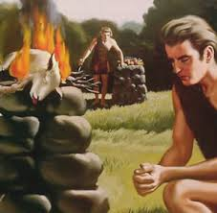
LOS HIJOS DE DIOS
Y LAS HIJAS DE LOS HOMBRES
las dos cimientes

Slide 2
Es interesante notar que el plan de Dios para sus hijos es que para mantener pura la fe de la iglesia esta no se mezclara en matrimonio con los impíos.
Gén.6:1,2 dice: «Aconteció que cuando comenzaron los hombres a multiplicarse sobre la faz de la tierra, y les nacieron hijas, 2 que viendo los hijos de Dios que las hijas de los hombres eran hermosas, tomaron para sí mujeres, escogiendo entre todas».
Aquí encontramos tres puntos para resaltar:
(1). ¿Sería que en medio de los fieles hijos de Dios no había mujeres «hermosas» para contraer matrimonio? Claro que si las había, y muy hermosas por cierto.
(2). Pero ¿Qué tenían las «hijas de los hombres» que no tenían las hijas de Dios que les parecieran más atractivas?.
(3), Note que eran los «hijos de Dios» los que tomaron la iniciativa de tomar esposas de los «hijos de los hombres» y no al contrario.

Slide 3

Los nombres eran muy importantes en esa época, ya que el nombre representaba el carácter de la persona. Ver nombres.
MOISES “Sacado de las aguas”
JOSUE “salvación de Jehová”
Aarón «Iluminado, ilustrado»
Abel «Aliento o Vapor»
Abraham – «Padre de Multitudes».
Caín «Adquisición» Etc. Etc.
Me llama la atención que a partir de Caín pasaron siete generaciones para que el pecado aumentara sobre manera en el mundo de entonces en la familia de los incrédulos descendientes de Caín. Mientras en la familia de los fieles fue la séptima generación Enoc. Quien por su consagración a Dios fue trasladado al cielo sin experimentar la muerte.

Slide 4
De la séptima generación de Caín, Gén.4:19. dice:
Y Lamec tomó para sí dos mujeres; el nombre de la una fue Ada, y el nombre de la otra, Zila.
Note que en el matrimonio Dios estableció una mujer para un hombre lea (Gén.1:27;2:22), mientras que Lamec de la descendencia de Caín, el séptimo en su genealogía rompió esta regla establecida por Dios. Y por otro lado Enoc el séptimo en la genealogía de Set, por su «caminar con Dios», o sea, obediencia a los reglamentos de Dios fue trasladado al cielo lea (Gén.5:24).
El nombre Ada, significa «adorno, belleza», que quiere decir «ataviada, adornada con joyas». Mientras que el nombre Zila, significa «sombra», que quiere decir «pintura».
Con estas cosas se adornaban las «hijas de los hombre» y era lo que las hacía «hermosas» diferentes de las hijas de Dios y atraía la atención de los hijos de Dios.

Slide 5
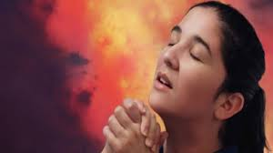
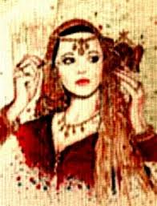
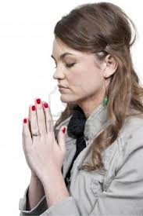
Observe los tres tipos de mujer
Aquí se puede ver en esta mujer una mezcla de cristianismo y paganismo, lo cual no es aceptable delante de Dios, el cual dice: «sed santos porque Yo Soy Santo, y os he separado de los pueblos para seáis míos» (Lev.20:26).
En cambio, una mujer convertida esta despojada del yo, y su atención se centra es en Cristo su Salvador, vistiendo y adornándose decorosamente como lo dice (1Ped.3:3-5).
El efecto que produce los adornos y la pintura en el cuerpo de la mujer es que fomenta el orgullo centrado en el yo, en lugar de centrarse en Cristo nuestro Salvador (Apoc.17:4).

Slide 6
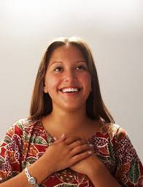
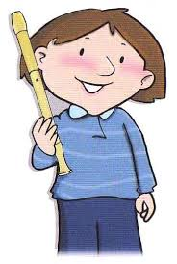
DIOS EXIGÍA QUE LAS HIJAS DE DIOS NO UTILIZARAN JOYAS NI MAQUILLAJE
Lea estos textos:
Éxo.33:3-6.
Jer.4:30.
Oseas 2:13.
Note que el hijo de Ada, fue el inventor de la flauta Gén.4:21, lo que relaciona la «hermosura» de las hijas de los hombres con la pintura y la música que por su puesto tiene que ver con el baile.

Slide 7
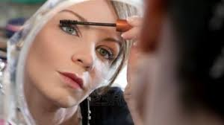
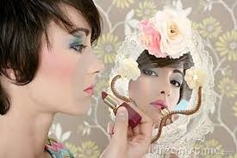
Gén.4:22. Dice: A su vez Zila engendró a Naama. Su nombre significa "la bella" , "la agradable», «hermosa», lo que refleja la mentalidad mundana de los cainitas que buscaban la belleza física antes que el carácter como la principal atracción en las mujeres.
Es en la genealogía de los incrédulos descendientes de Caín donde se menciona los nombres de las mujeres, mientras que en la genealogía de los hijos de Dios» no se las menciona.
Los hijos e hijas de los hombre le dedicaban más atención a la apariencia externa, lo que era la causa de corrupción (Gén.6:12).

Slide 8
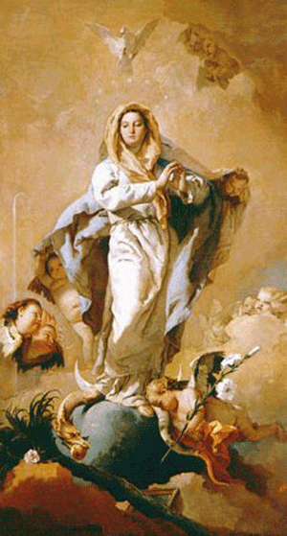
Ester 1:11. 11 que trajesen a la reina Vasti a la presencia del rey con la corona regia, para mostrar a los pueblos y a los príncipes su belleza; porque era hermosa.
El obedecer a Dios tiene mucho que ver con la santidad de los hijos de Dios en tiempos finales:
Apoc.14:4,5. Estos son los que no se contaminaron con mujeres (iglesia que tienen de paganismo), pues son vírgenes. Estos son los que siguen al Cordero por dondequiera que va. Estos fueron redimidos de entre los hombres como primicias para Dios y para el Cordero; 5 y en sus bocas no fue hallada mentira, pues son sin mancha delante del trono de Dios
La mujer de Apoc.12, vestida del sol, representa a la iglesia pura y santa tanto del A. testamento como del N. Testamento hasta la segunda venida de Cristo, lea (Apoc.12:17; 14:12; Exo.20:3-17).

Slide 9
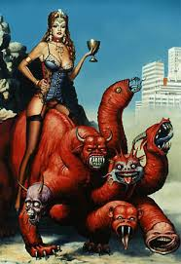
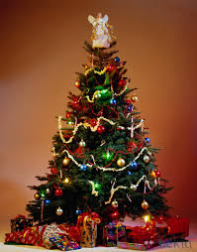
Mientras que la característica de los desobedientes está reflejada en la mujer de (Apoc.17:4,5). Y la mujer estaba vestida de púrpura y escarlata, y adornada de oro de piedras preciosas y de perlas, y tenía en la mano un cáliz de oro lleno de abominaciones y de la inmundicia de su fornicación;
5 y en su frente un nombre escrito, un misterio: BABILONIA LA GRANDE, LA MADRE DE LAS RAMERAS Y DE LAS ABOMINACIONES DE LA TIERRA.
Estas mujeres en sus atavíos se parecen más a un árbol de navidad que a la bella Eva que Dios creó. Que ya asta algunos hombre se atavían con aretes y Pirsin.

Slide 10
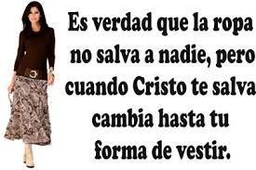
¿Cuál es el atavió recomendado por Dios para sus hijas?
1 Tim.2:9,10. Asimismo que las mujeres se atavíen de ropa decorosa, con pudor y modestia; no con peinado ostentoso, ni oro, ni perlas, ni vestidos costosos.
10 sino con buenas obras, como corresponde a mujeres que profesan piedad

Slide 11

1 Ped.3:1-5. Asimismo vosotras, mujeres, estad sujetas a vuestros maridos; para que también los que no creen a la palabra, sean ganados sin palabra por la conducta de sus esposas, 2 considerando vuestra conducta casta y respetuosa.
3 Vuestro atavío no sea el externo de peinados ostentosos, de adornos de oro o de vestidos lujosos, 4 sino el interno, el del corazón, en el incorruptible ornato de un espíritu afable y apacible, que es de grande estima delante de Dios. 5 Porque así también se ataviaban en otro tiempo aquellas santas mujeres que esperaban en Dios, estando sujetas a sus maridos.

Slide 12
EL EJEMPLO ES UN SERMÓN PODEROSO
Los que no creen deben ser ganados para Cristo no por el atavió de oro sino por la piedad, y en el arreglo interior.
Note que San Pedro dice que en «otro tiempo se ataviaban las mujeres que esperaban en Dios», y ese tiempo era precisamente en el tiempo anterior al diluvio y después de él.
Precisamente, ese era el atavío de la virgen María, por lo cual fue escogida para ser la madre de Jesús, nuestro Salvador.

Slide 13
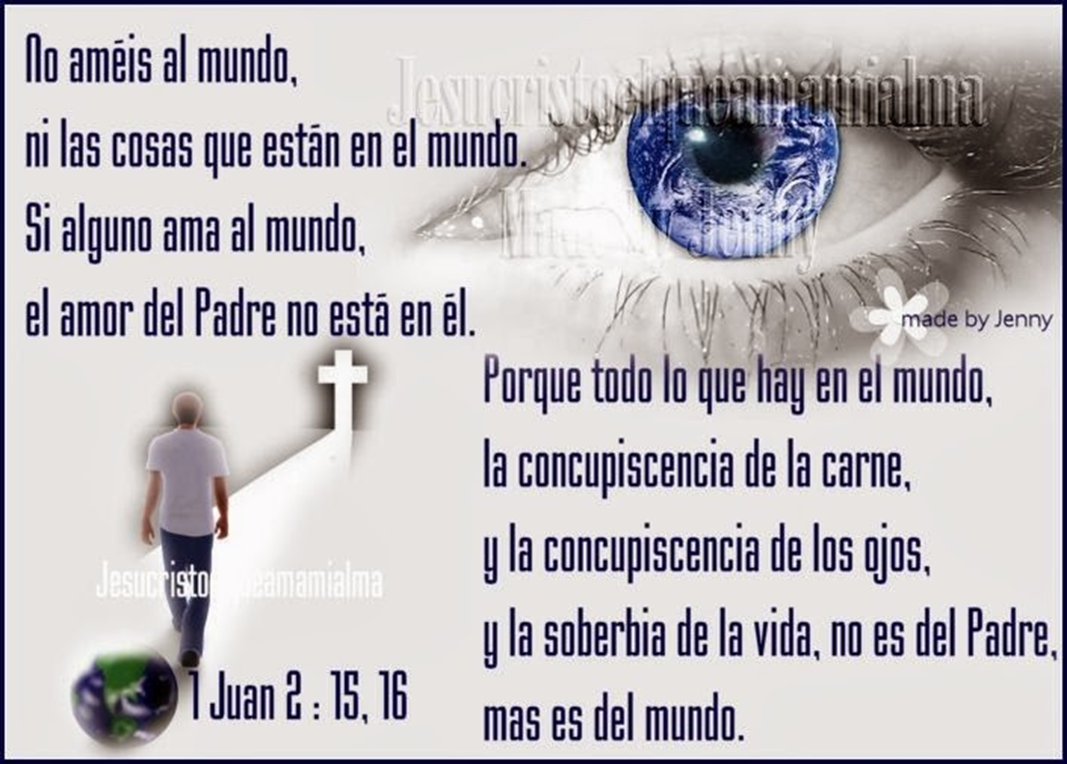
Ahora que Cristo esta próximo a venir:
¿DÓNDE ESTÁ PUESTO TU CORAZÓN?

Slide 14
CONCLUSIÓN
Recuerda que decidirse por seguir el camino de Dios es la mejor decisión que podemos tomar, si tu ya la tomaste, ten la plena seguridad que Dios te premiará, pero si todavía no lo has hecho, este es el momento para hacerlo.
La meta que les propongo es la misma que Dios nos presenta en su Palabra, y es que cada día nos parezcamos más a Cristo, que se reproduzca en nosotros su carácter, lea(Heb.12:2). Para lograrlo,
Primero. Tenemos que ir a Él. Eso es indispensable. Lea (Mat.11:28).
Segundo. Una vez que hemos ido a Cristo, debemos estar dispuestos a «llevar su yugo», la cual consiste en caminar junto a Él en la obediencia. (Verso 29).
Tercero. Debemos aprender de Él, su «humildad». Quiere decir: que no exista en nosotros ningún tipo de egoísmo.

Slide 15
Su «mansedumbre». Quiere decir. Tener Fuerza de control.
Su «amor», (Juan 15:13). AGAPE, es el amor divino, quiere decir: estas dispuestos a buscar siempre el bien del otro, sea correspondido o no.
Su «Santidad», (1Ped.2:22). En la Biblia la palabra “santo” se refiere a personas y cosas que estén dedicadas o apartadas para Dios. Lea (Lev.20:26).
Su «Obediencia» Lea (Fil.2:8). Jesús dijo: «he guardado los mandamientos de mi Padre» Juan 15:10, por tanto, si Jesús guardaba los Diez Mandamientos, guardaba el séptimo día de reposo, sábado, lea (Luc.4:16).
Si usted y yo hacemos esto tendremos «descanso para nuestras almas).

Slide 16
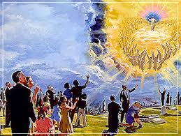
Mi deseo y oración es que Dios te fortalezca cada día más y más para hacer su voluntad. Amen.
Y no olvides que Cristo viene pronto, prepárate y comparta este tema para que otros también se preparen. Amen.

